Slide 1

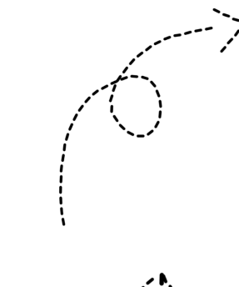
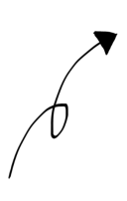
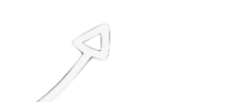
Athena adalah Negara yang melaksanakan demokrasi pertama kali dan secara langsung
Hi thanks for watching
-nea

